Slide 1


Slide 2
Биография
Маршак Самуил Яковлевич родился 22 октября (3 ноября н.с.) 1887 года в Воронеже в небогатой еврейской семье заводского техника.
- В период с 1898 по 1906 годы учился в Острогожской 3-й Петербургской и Ялтинской гимназиях.
-В конце сентября 1912 года С. Я. Маршак и его супруга отправились в Англию. Там Маршак учился сначала в политехникуме, затем в Лондонском университете.
-В 1914 году Маршак вернулся на родину, публиковал свои переводы в журналах «Северные записки» и «Русская мысль». В военные годы занимался помощью детям беженцев.

Slide 3
Биография
- В 1920 году в Екатеринодаре Маршак создает один из первых в России детских театров и пишет для него пьесы.
- В 1923 году он выпускает свои первые стихотворные детские книги "Дом, который построил Джек", "Детки в клетке", "Сказка о глупом мышонке".
- В 1923 году Самуил Маршак организовал детский журнал "Воробей".
- В 1938 году Маршак переселился в Москву. В послевоенные годы вышла книги стихов Маршака — "Почта военная", "Быль-небылица", поэтическая энциклопедия "Веселое путешествие от А до Я".
- В 1960 году Маршак публикует автобиографическую повесть "В начале жизни".
- В 1961 году — сборник статей и заметок о поэтическом мастерстве "Воспитание словом".
- 4 июля 1964 года Самуил Яковлевич Маршак скончался в Москве. Похоронен на Новодевичьем кладбище.

Slide 4
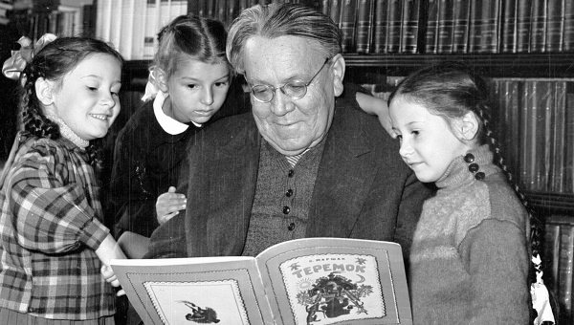
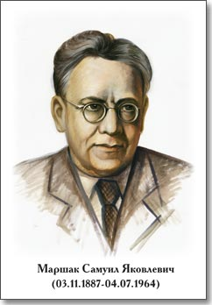

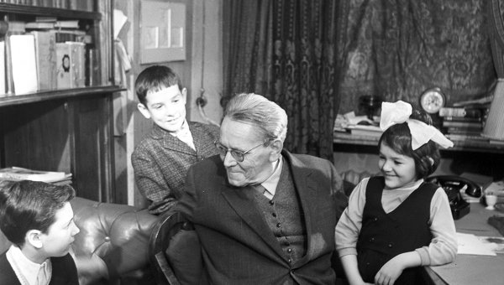

Slide 5
Маршак-поэт
Особенности поэзии С.Я.Маршака
Девиз«Большая литература для маленьких»
Поэзия для детей составляет главную часть творчества Маршака. Это «Детки в клетке», сказки о глупом и умном мышонке, «Багаж», «Почта», «Пожар», «Вот какой рассеянный» и пр.
Темы и сюжеты стихо­творений всегда остро совре­менны, затрагивают не только мирок детской комнаты, как это бывало в дореволюционной поэзии, а весь большой мир, с его смешными, драматическими и героическими сторонами.
Все, что выходило из-под пера Маршака, полно разнообразного движе­ния.
Максимум внимания Маршак уделял композиции стихотворе­ния; не теряя цельности, оно разбивается на ряд маленьких стихотворений, легких для запоминания.
Особенно хороши у Маршака такие жанры, как стихотворный рассказ, анекдотическая история, цикл лирических миниатюр.

Slide 6
Публицистические и дидактические произведения С.Я.Маршака
Особая заслуга Маршака — создание публицистической по­эзии для детей. Множество его стихотворений и поэм посвящено темам труда и гражданского воспитания. Наиболее известны «Книжка про книжки», «Детям нашего двора», «Шко­ла на колесах», «Костер в снегу».
Первый политический памфлет для дошкольников — «Мис­тер-Твистер» (1933). Тема столкновения двух миров — социализ­ма и капитализма —под пером Маршака получила блестящее художествен­ное решение.
Дидактические произведения :«Пожар», «Почта», «Война с Днепром»

Slide 7
Маршак-драматург
В 1943 году Маршак создает пьесу-сказку «Двенадцать ме­сяцев.. Бли­же всего к пьесе Маршака словацкая народная сказка «Двенадцать месяцев», которую в 1857 году обработала и пересказала чеш­ская писательница Божена Немцова.Но Маршак не ограничился пересказом давно бытующего сюжета, а расширил и обогатил его. В пье­се-сказке Маршака вечный конфликт между трудолюбием и праздностью приобретает социальные черты благодаря разработке сюжетной линии, связанной с маленькой королевой и ее придвор­ными
Композиция пьесы интересна тем, что действие то разворачивается в русском сказочном пространстве и с русскими героями (лес, изба; солдат, звери, мачеха и дочка), то перекидывается в пространство западных сказок (королевский дворец; «западные» королева, профессор, гофмейстерина, канцлер, послы, проку­рор). Атмосфера этого чудесного мира созда­ется Маршаком на основе традиций фольклора.
Другие пьесы: «Кошкин дом», «Терем-Теремок»

Slide 8
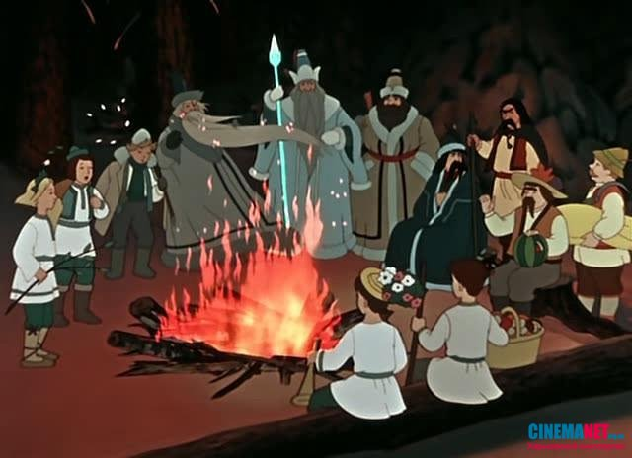

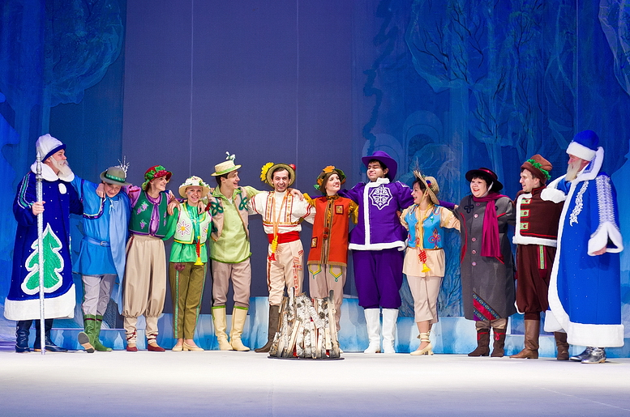

Slide 9
Маршак -переводчик
Маршак — автор ставших классическими переводов сонетов Вильяма Шекспира, песен и баллад Роберта Бёрнса, стихов Уильяма Блейка, У. Вордсворта, Дж. Китса, Р. Киплинга, Э. Лира, А. А. Милна, Дж. Остин, Ованеса Туманяна, а также произведений украинских, белорусских, литовских, армянских и других поэтов. Переводил также стихи Мао Цзэдуна.Под редакцией Маршака вышел перевод «Чиполлино» итальянского писателя Джанни Родари.
Детские переводы С. Маршака
"Дом, который построил Джек",
"Шалтай - Болтай",
"Потеряли котятки на дороге перчатки".
В его переводах сохраняется упругость и звонкость, первозданные народные краски английского фольклора.
Переводы сонетов Шекспира
Cонеты Шекспира в переводах Маршака - это перевод не только с языка на язык, но и со стиля на стиль, и заслуга Маршака - в том, что он сумел передать идеологию автора, дух шекспировской ренессансной поэзии.
Творческое кредо Маршака: воспроизводить не букву - буквой, но юмор - юмором, красоту - красотой; главное же - переводить надо не любого автора, а только того, в которого жарко влюблен, который близок по биению сердца.

Slide 10

Шалтай-Болтай
Шалтай-Болтай
Сидел на стене.
Шалтай-Болтай
Свалился во сне.
Вся королевская конница,
Вся королевская рать
Не может Шалтая,
Не может Болтая,
Шалтая-Болтая,
Болтая-Шалтая,
Шалтая-Болтая собрать!
Humpty Dumpty sat on a wall,
Humpty Dumpty had a great fall.
All the king's horses,
And all the king's men,
Couldn't put Humpty together again.

Slide 11








Издания книг С.Я.Маршака в СССР
При жизни С.Я. Маршака было выпущено 44 моноиздания.

Slide 12








Издания книга С.Я. Маршака в Чехии
Překladatel Jiří V. Svoboda.

Slide 13
Мультфильмы по произведениям Маршака:
https://www.youtube.com/watch?v=8rrJKlQEqO4- «Багаж»
https://www.youtube.com/watch?v=uqGw8avTBVA- «Кошкин дом»
https://www.youtube.com/watch?v=3aLl7qE1acY- «Двенадцать месяцев»
https://www.youtube.com/watch?v=mkoQfADN09w- «Вот какой рассеянный»
https://www.youtube.com/watch?v=--spaQLg0Fc- «Сказка о глупом мышонке»
https://www.youtube.com/watch?v=LQTMog6BtIo- «Терем-Теремок»
https://www.youtube.com/watch?v=y3tpqY3TPc4- «Усатый-полосатый»
https://www.youtube.com/watch?v=h29wYoxKoo0- «Детки в клетке»
https://www.youtube.com/watch?v=t2G0DdDRYMQ- «Пожар»

